Slide 1
Инструкция для общественных наблюдателей во время проведения итогового собеседования в образовательной организации
Репина Полина Алексеевна
ведущий специалист
ГУ ЯО ЦОиККО

Slide 2
Итоговое собеседование по русскому языку
Нормативно-правовое сопровождение
Права и обязанности общественного наблюдателя
процедура проведения итогового собеседования
Организация работы общественного наблюдателя

Slide 3
В СВОЕЙ ДЕЯТЕЛЬНОСТИ ОБЩЕСТВЕННЫЕ
НАБЛЮДАТЕЛИ РУКОДСТВУЮТСЯ:
Порядком проведения государственной итоговой аттестации по образовательным программам основного общего образования, утвержденным приказом Министерства Просвещения Российской Федерации от 07.11.2018 № 189/1513 «Об утверждении Порядка проведения государственной итоговой аттестации по образовательным программам основного общего образования»
Порядком проведения итогового собеседования на территории Ярославской области в 2019/2020 учебном году, утвержденным приказом департамента образования Ярославской области от 10.01.2020 № 04/01-04
Порядком организации общественного наблюдения при проведении ГИА, итогового сочинения (изложения), итогового собеседования по русскому языку на территории Ярославской области, утвержденным приказом департамента образования Ярославской области от 29.12.2018 №471/01-04

Slide 4
ЦЕЛЬ ОРГАНИЗАЦИИ СИСТЕМЫ
ОБЩЕСТВЕННОГО НАБЛЮДЕНИЯ
обеспечение открытости и прозрачности процедуры итогового собеседования как допуска к государственной итоговой аттестации
усиления контроля за ходом проведения итогового собеседования
информирования общественности о ходе проведения и осуществления общественного наблюдения (контроля) за процедурой итогового собеседования

Slide 5

Cтать общественным наблюдателем на ГИА, итоговом сочинении (изложении), итоговом собеседовании может любой гражданин Российской Федерации
Общественными наблюдателями при проведении ГИА, итогового сочинения (изложения), итогового собеседования признаются совершеннолетние граждане Российской Федерации, получившие аккредитацию в качестве общественных наблюдателей, не имеющие конфликта интересов (отсутствие/наличие близких родственников, проходящих ГИА)
Деятельность общественных наблюдателей осуществляется на безвозмездной основе
(Понесенные расходы общественным наблюдателям не возмещаются)

Slide 6
ОБЩЕСТВЕННЫЙ НАБЛЮДАТЕЛЬ ОБЯЗАН:
Ознакомиться с нормативными правовыми актами, получить необходимую информацию и разъяснения по организации мероприятий, выбранных для наблюдения.
Должен быть аккредитован в установленном порядке.
Иметь с собой при наблюдении мероприятия и предъявить на входе документ, удостоверяющий личность, и удостоверение общественного наблюдателя.
Получить у руководителя ОО Акт общественного наблюдения за проведением итогового собеседования.
Соблюдать установленный порядок проведения мероприятия, режим информационной безопасности.
После посещения передать ответственному организатору ИС заполненный Акт о результатах общественного наблюдения в ОО с указанием положительных и/или отрицательных результатов наблюдения за процедурой.
Выполнять требования Порядка проведения ИС.

Slide 7


ПРАВА И ОБЯЗАННОСТИ ОБЩЕСТВЕННОГО НАБЛЮДАТЕЛЯ
При выявлении нарушений порядка проведения ИС общественный наблюдатель может направлять соответствующую информацию:
в Рособрнадзор;
Департамент образования Ярославской области
В органы местного самоуправления, осуществляющие управление в сфере образования.
Общественный наблюдатель несет ответственность за злоупотребление своим положением в целях удовлетворения корыстной или иной личной заинтересованности в порядке, установленном законодательством Российской Федерации.
Статья 13.14 и п.4 ст.19.30 Кодекса РФ «Об административных правонарушениях».

Slide 8

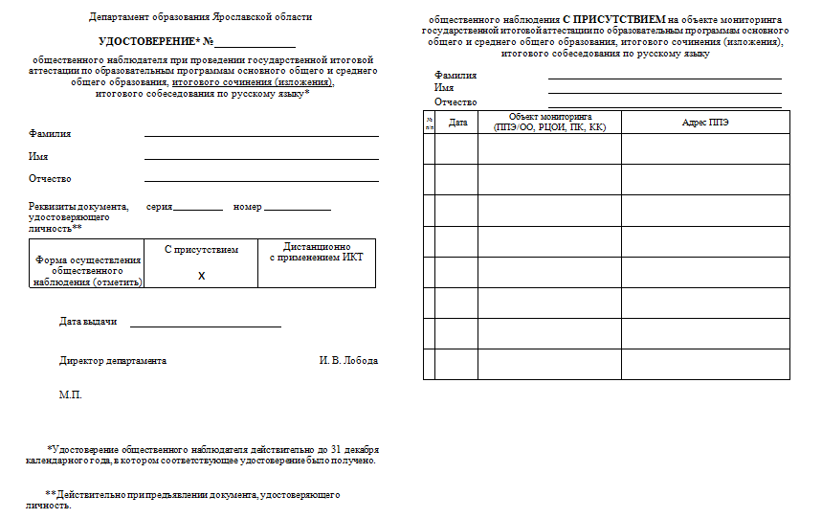
ОБЩЕСТВЕННЫЙ НАБЛЮДАТЕЛЬ ОБЯЗАН:
Для присутствия проведении ИС предъявить :
документ, удостоверяющий личность,
удостоверение наблюдателя

Slide 9
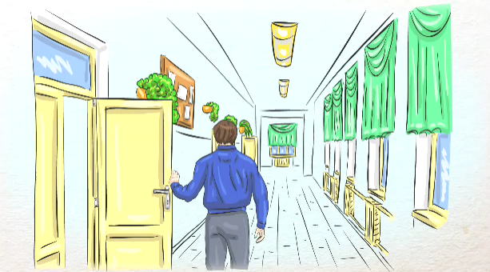
ОБЩЕСТВЕННЫЙ НАБЛЮДАТЕЛЬ вправе:
Если в ОО несколько общественных наблюдателей, то им необходимо самоорганизоваться и составить план присутствия каждого наблюдателя в аудитории (в ОО, но 1 человек в аудитории)
Имеют право свободно перемещаться по ОО

Slide 10

ПРАВА И ОБЯЗАННОСТИ ОБЩЕСТВЕННОГО Наблюдателя
ВНИМАНИЕ:
Вмешиваться в работу и создавать помехи экспертам по проведению (по выполнению своих обязанностей) и участникам ИС
За нарушение Порядка общественный наблюдатель может быть удален из ОО руководителем ОО или ответственным организатором

Slide 11
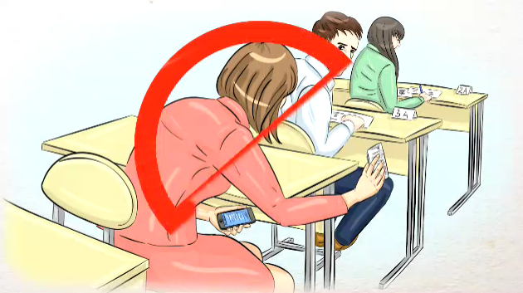
ПРАВА И ОБЯЗАННОСТИ ОБЩЕСТВЕННОГО Наблюдателя
ЗАПРЕЩАЕТСЯ
оказывать содействие участникам ИС, в том числе передавать им средства связи, электронно-вычислительную технику, фото, аудио и видеоаппаратуру, справочные материалы, письменные заметки и иные средства хранения и передачи информации
В случае нарушения установленного порядка проведения общественные наблюдатели удаляются из мест проведения ИС.

Slide 12
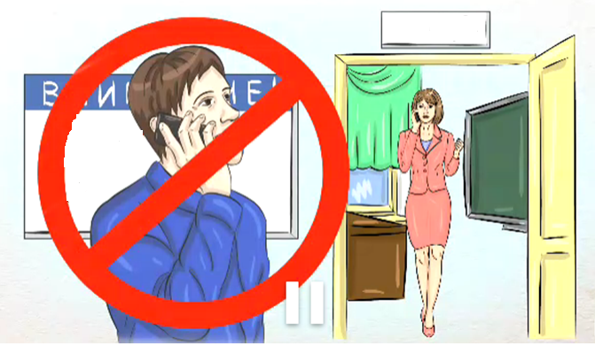
ПРАВА И ОБЯЗАННОСТИ ОБЩЕСТВЕННОГО Наблюдателя
ЗАПРЕЩАЕТСЯ
иметь при себе средства связи; электронно-вычислительную технику, фото, аудио и видеоаппаратуру, справочные материалы, письменные заметки и иные средства хранения и передачи информации; и пользоваться ими вне штаба ОО
В случае нарушения установленного порядка проведения общественные наблюдатели удаляются из мест проведения ИС.

Slide 13
Итоговое собеседование по русскому языку
Общие положения
- Итоговое собеседование (далее ИС) – допуск к государственной итоговой аттестации по программам основного общего образования;
- ИС проводится в образовательных организациях и в местах, определенных департаментом образования Ярославской области;
- Участники ИС – обучающиеся 9-х классов;
- Заявление на участие в ИС и согласие на обработку ПД подаются в ОО не позднее чем за 2 недели до ИС

Slide 14
Итоговое собеседование по русскому языку

Slide 15
Итоговое собеседование по русскому языку

Slide 16
Кадровые ресурсы ОО
Ответственный организатор ОО
директор, заместитель директора
педагогический работник ОО, обладающий коммуникативными навыками и грамотной речью
(1 на аудиторию проведения)
Экзаменатор-собеседник
Эксперт
только учитель русского языка и литературы (1 на аудиторию проведения)
Технический специалист
работник ОО, владеющий навыками работы с ПК (1 на ОО)
Организатор в аудитории ожидания
работник ОО
(1 на аудиторию ожидания)
Организатор вне аудитории
работник ОО
(1 на 3 аудитории проведения)

Slide 17



Имеют право присутствовать в ОО
Должностные лица Рособрнадзора
Специалисты департамента образования
Ярославской области
Представители СМИ
Только при наличии документов, подтверждающих их полномочия

Slide 18






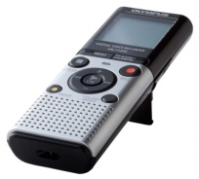


Подготовка ОО к проведению ИС
Штаб
Аудитория проведения
Флеш-накопитель, CD/DVD-диск
Web-камера
Компьютер с выходом в Интернет
Компьютер
Рабочие станции (без выхода в Интернет)
Принтер
Ноутбук
Диктофон
Аудитория ожидания
Литература из школьной библиотеки

Slide 19
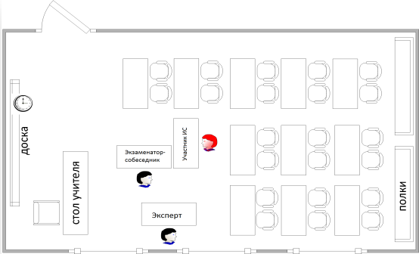
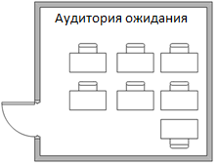
Подготовка ОО к проведению ИС
Аудитория ожидания
Аудитория проведения
Организаторы проведения ИС
ожидание очереди участниками ИС
проведение ИС

Slide 20

Аудитории проведения
В аудитории проведения обязательно подготовлены
устройство цифровой аудиозаписи ответов участников ИС (компьютер или ноутбук с микрофоном, диктофон)
рабочие места для участника ИС, экзаменатора-собеседника и эксперта
часы

Slide 21
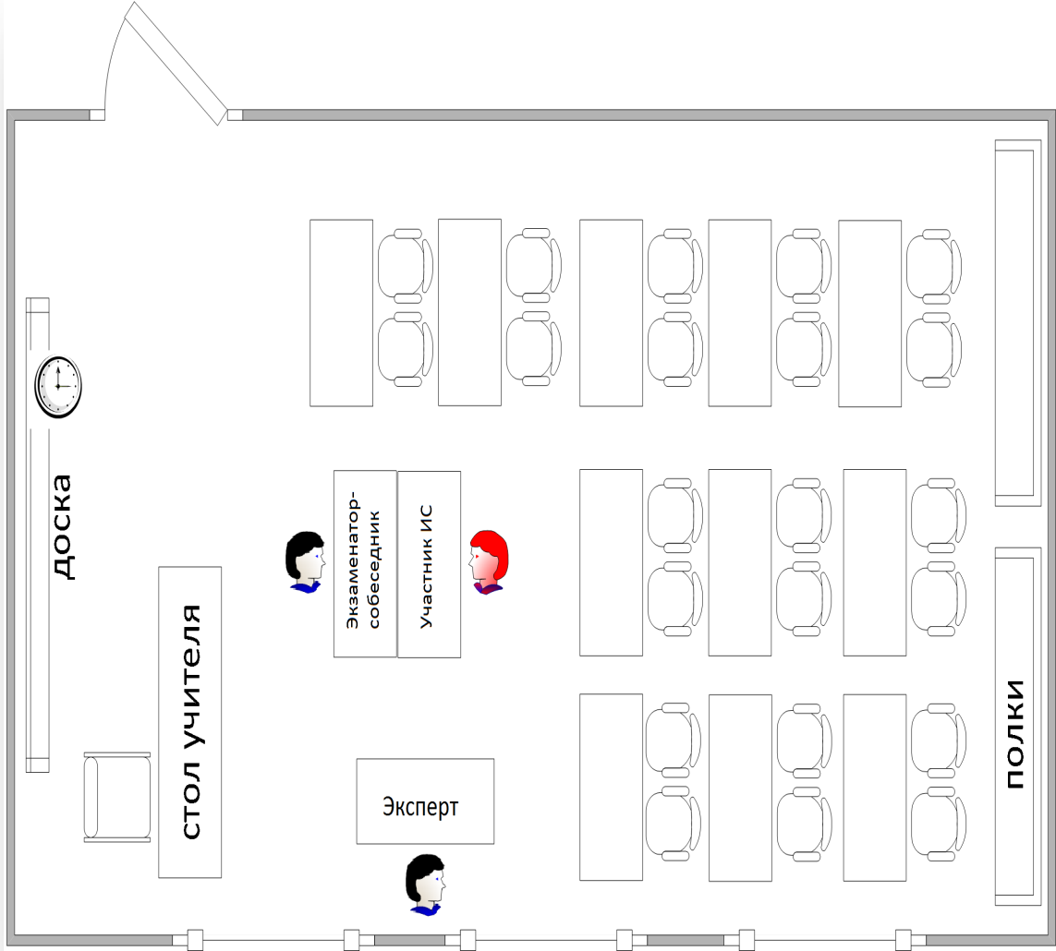

Аудитории проведения
2 вариант
1 вариант

Slide 22

В день проведения итогового собеседования
Общественный наблюдатель должен явиться в ОО за час до начала проведения
Начало проведения не позднее 09:00

Slide 23

В день проведения итогового собеседования
Ответственный организатор:
выдает общественным наблюдателям
«Акт общественного наблюдения за проведением итогового собеседования в ОО» по мере их прибытия в место проведения ИС

Slide 24
Проведение ИС в ОО не ранее 08.00
Технический специалист получает с Интернет-ресурса КИМ ИС и тиражирует в черно-белом варианте:
–задания 1 и 2 (по одному экземпляру на каждого участника ИС);
–задания 3 и 4 (по два экземпляра на аудиторию);
–1 комплект КИМ для каждого эксперта;
–комплект карточек для экзаменатора-собеседника (по 2 экземпляра на аудиторию).
В случае отсутствия доступа к указанному Интернет-ресурсу технический специалист незамедлительно обращается в РЦОИ по телефонам горячей линии для получения материалов по резервной схеме.
После тиражирования КИМ ИС технический специалист передает все материалы ответственному организатору.

Slide 25
Проведение ИС в ОО не ранее 08.00
В случае наличия в ОО слабовидящих участников ИС, которым по заключению ПМПК необходимо масштабирование КИМ, технический специалист должен:
– скачать с того же ресурса адаптированный КИМ в редактируемом формате из папки «КИМ ДЛЯ СЛАБОВИДЯЩИХ»;
– произвести масштабирование и печать КИМ в черно-белом варианте для участника ИС в соответствии с заключением ПМПК.
Для слепых участников ИС РЦОИ обеспечивает доставку и передачу адаптированных вариантов КИМ ИС, оформленных рельефно-точечным шрифтом Брайля.

Slide 26
Проведение ИС в ОО
Ответственный организатор должен: не позднее 08.30
- сообщить организаторам в аудиториях ожидания, экзаменаторам-собеседникам и экспертам о распределении участников по аудиториям;
- провести краткий инструктаж по процедуре проведения ИС.
Ответственный организатор должен: не позднее 08.45
выдать комплекты материалов ИС экзаменатору-собеседнику, эксперту, организаторам;
выдать общественному наблюдателю акт общественного наблюдения.
Ответственный организатор должен дать указание начать ИС в 09.00
Необходимо обратить внимание:
участники приглашаются в аудиторию по одному
у участников проверяются документы, удостоверяющие личность
создается доброжелательная обстановка в аудиториях

Slide 27

Структура КИМ ИС
Задание 1
Чтение текста
Задание 2
Пересказ текста

Slide 28
Структура КИМ ИС
Участнику ИС необходимо выбрать одну из предложенных тем беседы
Задание 3
Монологическое высказывание

Slide 29
Структура КИМ ИС
Задание 4
Диалог

Slide 30
Проведение ИС в ОО в аудитории проведения
Экзаменатор-собеседник с техническим специалистом проверяют техническое состояние устройства цифровой аудиозаписи, знакомятся с порядком работы с данным устройством в режиме «запись».
Технический специалист перед началом проведения ИС включает одну общую аудиозапись на весь день проведения (один общий поток) в каждой аудитории проведения.
Экзаменатор-собеседник и эксперт совместно знакомятся с заданиями, темами беседы и примерным кругом вопросов для обсуждения с участниками.
Организатор приглашает участника ИС в аудиторию проведения. В аудитории проведения находятся обучающийся, экзаменатор-собеседник, эксперт (если оценивание организовано в режиме реального времени).
Участник ИС выполняет задания.
Затем в аудиторию приглашается следующий участник ИС.

Slide 31
Проведение ИС в ОО экзаменатор-собеседник в аудитории проведения
После того как обучающийся зашел в аудиторию проведения, экзаменатор-собеседник должен:
- проверить данные документа, удостоверяющего личность;
- занести в ведомость учета проведения ИС в аудитории: фамилию, имя, отчество (при наличии) участника ИС, класс/группу, серию и номер документа, удостоверяющего личность.
- выдать обучающемуся КИМ ИС и предложить ознакомиться с инструкцией по выполнению заданий;
- напомнить, что прежде чем приступить к ответу, участник ИС должен проговорить в оборудование для записи ответов обучающихся свою фамилию, имя, отчество (при наличии), номер варианта, а перед ответом на каждое задание – назвать номер задания;
- следить за соблюдением временного регламента (15-16мин на ответ);
- зафиксировать в ведомости учета проведения ИС в аудитории время начала и окончания ответа обучающегося;

Slide 32
Проведение ИС в ОО экзаменатор-собеседник в аудитории проведения
Между ответами участников ИС допускаются перерывы для экзаменаторов-собеседников и экспертов. В этом случае запись ставится на паузу, либо сохраняется как первая часть файла. При этом в наименовании файла необходимо отразить соответствующую информацию (например, «часть 1»). После перерыва аудиозапись возобновляется.
При проведении ИС в письменной форме аудиозапись ведется в течение всего времени выполнения участником заданий ИС. Экзаменатор-собеседник проговаривает вслух:
- «Участником выбрана письменная форма проведения итогового собеседования»;
- фамилию, имя и отчество (при наличии) участника ИС;
- класс/группу;
- номер варианта;
- номера выполняемых заданий КИМ.

Slide 33
Проведение ИС в ОО оценивание ответов участников ИС экспертом
1. Оценка выполнения заданий ИС осуществляется по специально разработанным критериям по системе «зачет/незачет» в соответствии с одним из следующих вариантов:
- оценивание выполнения заданий ИС осуществляется экспертом непосредственно в процессе ответа участника ИС;
- оценивание выполнения заданий ИС осуществляется экспертом после окончания проведения ИС по аудиозаписи ответа участника ИС;
- оценивание выполнения заданий ИС осуществляется экспертом после окончания проведения ИС по письменному ответу обучающегося (в случае проведения ИС в письменной форме).
2. Результаты оценивания ИС вносятся в протокол эксперта для оценивания ответов участников ИС.
3. Проверка и оценивание ответов участников ИС должны завершится в течение 2 дней с даты проведения ИС.

Slide 34
Завершение ИС в ОО
Ответственный организатор должен принять
от экзаменатора-собеседника: | - заполненную ведомость учета проведения ИС в аудитории; - КИМ ИС (задания 1, 2 – по одному экземпляру на каждого участника; задания 3, 4 и карточки с темами беседы на выбор – по два экземпляра на аудиторию); - список участников ИС; - комплект карточек экзаменатора-собеседника (по 2 экземпляра на аудиторию).
от эксперта: | - один комплект КИМ; - критерии оценивания для экспертов; - протоколы эксперта и листы письменных ответов (при наличии) в возвратном доставочном пакете.
от организатора проведения : | - списки участников ИС с распределением их по аудиториям ожидания и проведения.
от технического специалиста: | - съемные носители информации с аудио-файлами ответов обучающихся, в 2-х экземплярах.
от общественного наблюдателя: | - заполненный акт общественного наблюдения за проведением ИС.
ИС.

Slide 35
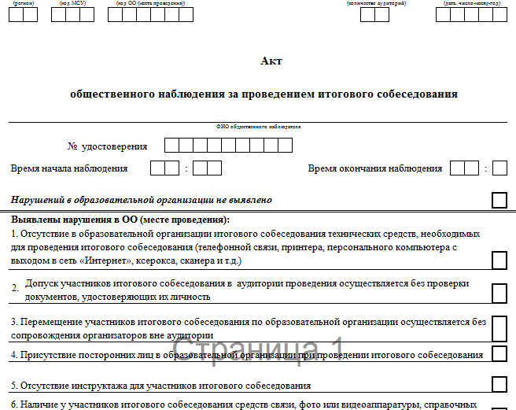

Slide 36
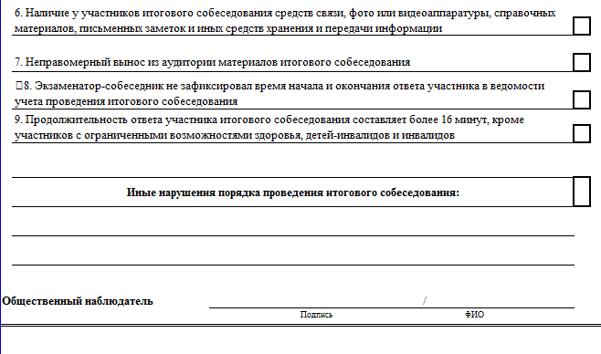

Slide 37
Спасибо за внимание!
Телефоны горячей линии:
Департамент образования Ярославской области:
400-863
ГУ ЯО ЦОиККО: 280-883
repinaPA@coikko.ru

